Slide 1
UPU møde
Landbrugsstyrelsen
November 2019

Slide 2
Eksport af planter og planteprodukter, herunder frø -fra Danmark til lande udenfor EU
Landbrugsstyrelsen, Planter har 447 tilmeldte eksportører i 2019 (430 i 2018) -virksomheder, som har brug for plantesundhedscertifikater i forbindelse med eksport
Virksomhedernes fordeling:
Eksport af kartofler: 11
Eksport af konsum: 122
Eksport af planter: 266
Eksport af frø: 48

Slide 3
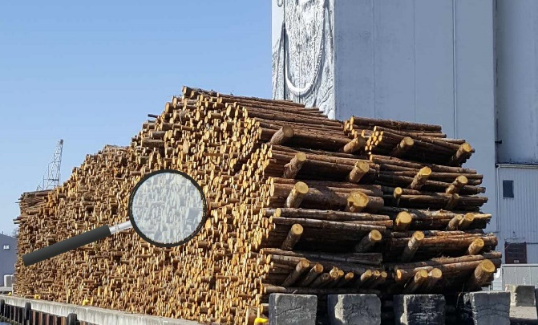
Eksport af planter og planteprodukter, herunder frø -fra Danmark til lande udenfor EU
Eksporten generelt:
Bundet op på IPPC, ISPM standarder til delområder
Landbrugsstyrelsens eksportkontrol
-administrativ eller fysisk
Udstedelse af plantesundhedscertifikat -attesterer at eksportlandet opfylder importlandets krav til plantesundhed
-information fra myndighed til myndighed
Importlandets kontrol
-import eller afvisning

Slide 4
Eksport: Importlandets plantesundhedskrav skal opfyldes
Hvordan?
Importlovgivning og plantesundhedskrav
Karantænelister
Importtilladelser -søgt af importør i importlandet
PRA-risikoanalyser -udarbejdet af importlandet, informationer fra eksportlandet
Handelsaftaler

Slide 5
Når plantesundhedscertifikatet ikke er nok….
NPPOs rolle og mulighed - fremme eksportsager - åbne eksportmarkeder
Dialog myndighed til myndighed
Levere yderligere plantesundhedsoplysninger til importlandet myndighed til myndighed
Invitere på systemaudit i eksportlandet kontrolsystemet og myndigheden vises frem – styrker tilliden til hinanden
I særlige tilfælde forskudt importkontrol – efter fuldt afsluttet eksportkontrol i DK evt. importafvisning sker i eksportlandet - kan hjælpe sager på vej - midlertidig - sjælden
Roosendaalmøder i EU – Kommissionen hjælper – holder møder med 3. lande udveksling af erfaring - effekt af en fælles indsats – undgå bilaterale aftaler med 3. lande-MADB

Slide 6
Når plantesundhedscertifikatet ikke er nok….
Hvad kan vi som NPPO ikke acceptere i forbindelse med eksport?
Fremmede myndigheders tilstedeværelse og kontrol uden vores viden
Danmarks eksportkontrol erstattes af andre myndigheders kontroller
Når importkravene ikke kan begrundes i plantesundhed- protektionisme mm SPS-WTO

Slide 7
Kommissionens roller...
Holder tekniske møder og forhandler med 3. lande
Meget hjælpsomme har behov for input fra EU-MS-melde tilbage om status- MADB
Forhandler samarbejdsaftaler –Mercosur-CETA mm- Japan….
Effekt af fælles indsats – undgå bilaterale aftaler
Forbereder 3. lande på eksport til EU – opfyldelse af EU importkrav til plantesundhed
BTSF
Roosendaalmøder – eksport – planter og planteprodukter, herunder frø

Slide 8
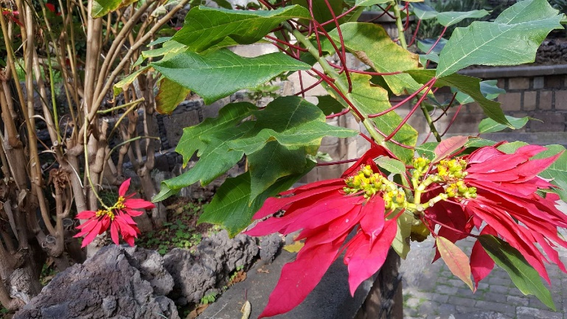
Er du tilmeldt vores faglige meddelelser? -LBST.dk nederst – abonnement – Planter og plantesundhed
Eksempler på faglige meddelelser
Eksport af juletræer
Eksport af frø til Rusland og EaEU
Brexit
Eksport af kævler
Invitationer til webinarer mm

Slide 9
Du inviteres til film og webinarer om eksport
7 nye eksport-tutorials til hjemmesiden
Kom godt i gang som ny eksportør
Jeg vil udvide mit marked, hvad gør jeg?
Krav til eksport af stærkt forarbejdede planteprodukter
Opfyldelse af importlandes krav til plantesundhed - risikoanalyser og handelsaftaler
Min vare er afvist i importlandet, hvad gør jeg?
Jeg vil eksportere en brugt landbrugsmaskine

Slide 10
HUSK 2020
International Year of Plant Health (IYPH)
IYPH 2020 Promotion Video
https://www.youtube.com/watch?v=jixGX2vKWmY
Emner Øge viden om plantesundhed, fokus på risiko ved handel og klimaændringer, øget dialog og partnerskaber Formål Sætte fokus på sunde planters betydning for: -Sult -Fattigdom
-Miljø og biodiversite
-Økonomisk udvikling

